Slide 1






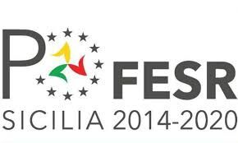
Presentazione del progetto
Prof. Roberto Barbera (roberto.barbera@ct.infn.it)
Università degli Studi di Catania
Evento di presentazione del progetto 3DLab-Sicilia, Online, 27 marzo 2021
Progetto 3DLab-Sicilia – N. 08CT4669990220

Slide 2

Indice
Definizioni e campi di applicazione
Il mercato
Il contesto
Il progetto
  Partner
  Obiettivi
  Attività
  Validazione su larga scala
  Mostre itineranti del «liquid lab»
  Opportunità di partecipazione e finanziamento
Il programma dell’incontro di oggi

Slide 3
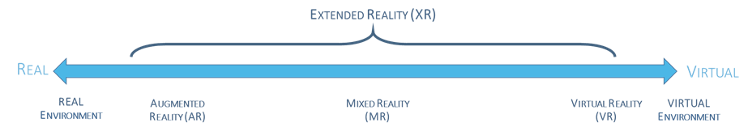
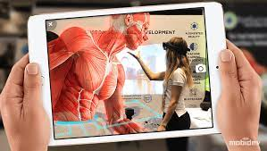
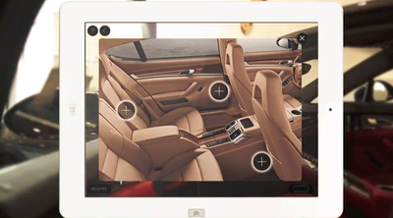
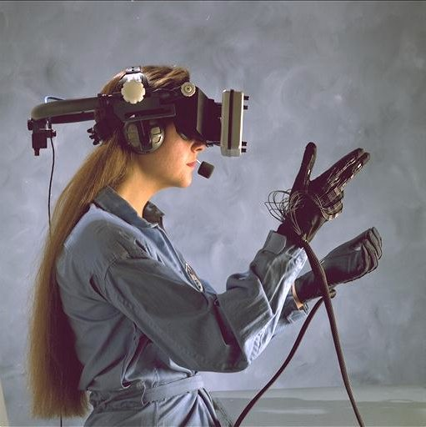
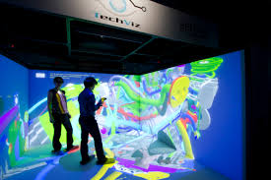
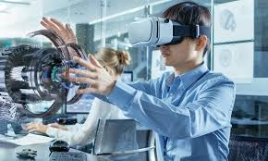
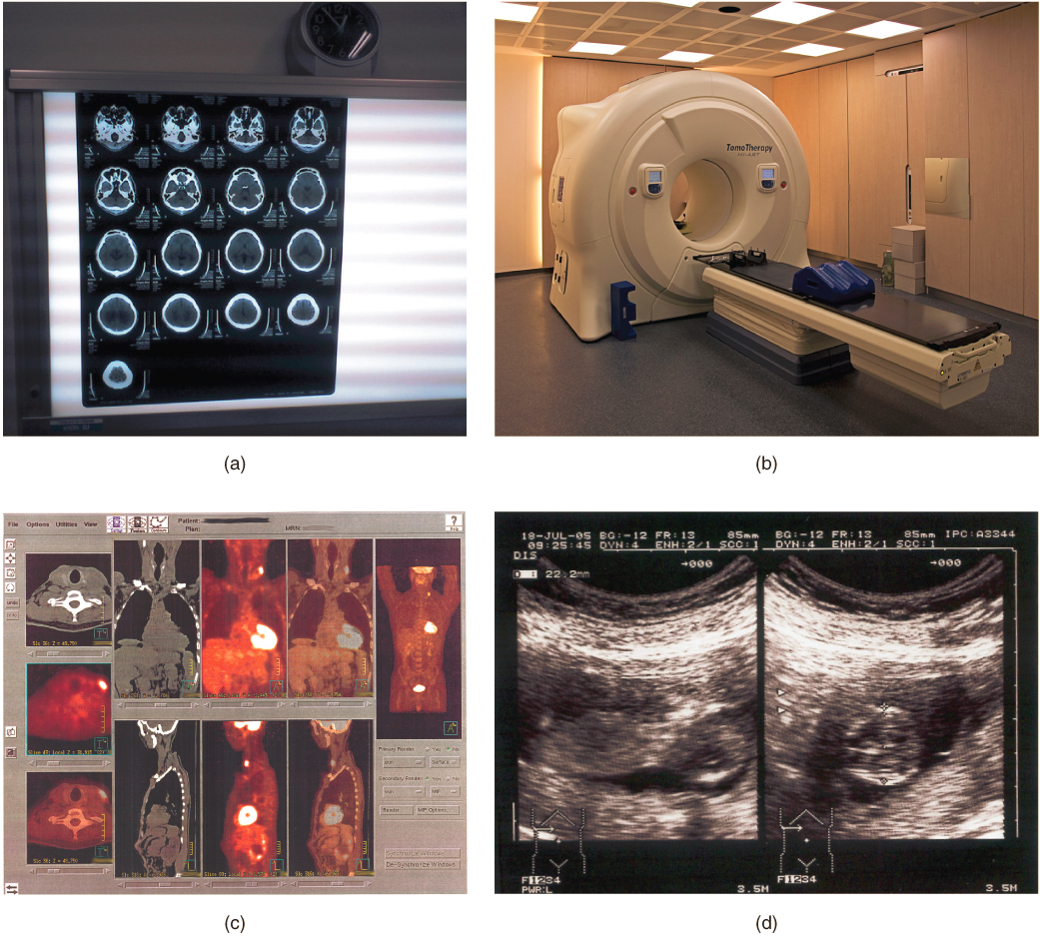
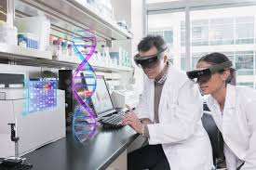
«C’è realtà e realtà…»
Definizioni e concetti
Per realtà aumentata (AR) sovrappone le informazioni digitali agli elementi del mondo reale. L’AR mantiene il mondo reale al centro, ma lo migliora con dettagli digitali, apportando nuovi strati di percezione
La realtà virtuale (VR) è il termine utilizzato per indicare una realtà simulata, immersiva
La realtà mista (MR) fonde gli elementi del mondo reale e di quello digitale. Nella MR, è possibile interagire e spostare elementi e ambienti, sia fisici che virtuali. Usando tecnologie sensoriali e di imaging di ultima generazione, la MR abbatte i concetti base di realtà e immaginazione
La visualizzazione è una qualunque tecnica che usa immagini, diagrammi o animazioni per comunicare un messaggio

Slide 4
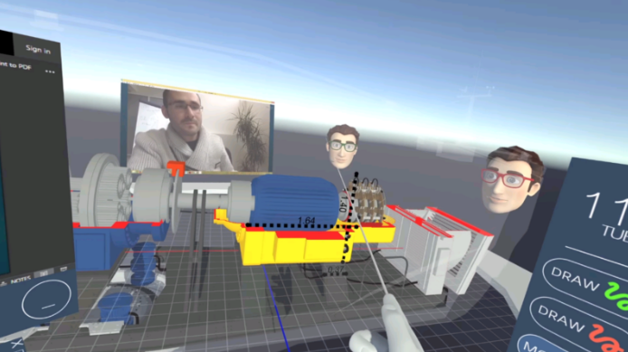
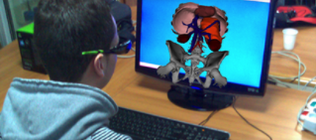
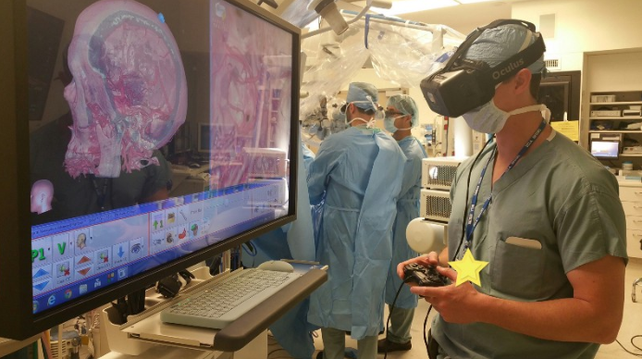
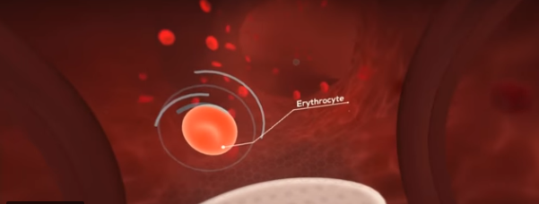
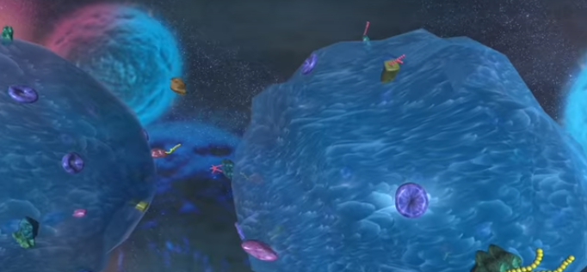
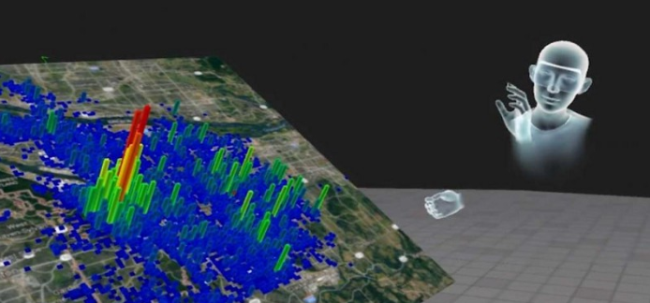
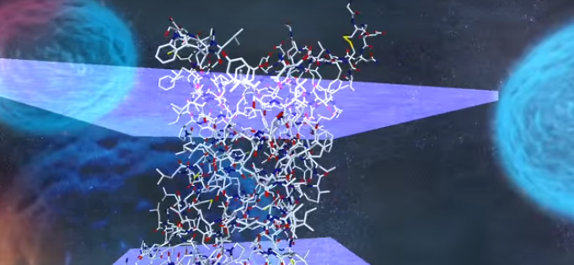
(Alcuni) campi di applicazione della VR
Virtual Reality in the Military
Virtual Reality in Education
Virtual Reality in Healthcare
Virtual Reality in Entertainment
Virtual Reality in Fashion
Virtual Reality and Heritage
Virtual Reality in Business
Virtual Reality in Engineering
Virtual Reality in Sport
Virtual Reality in Media
Virtual Reality and Scientific Visualisation
Virtual Reality in Telecommunications
Virtual Reality in Construction
Virtual Reality in Film
Virtual Reality Programming languages
4

Slide 5
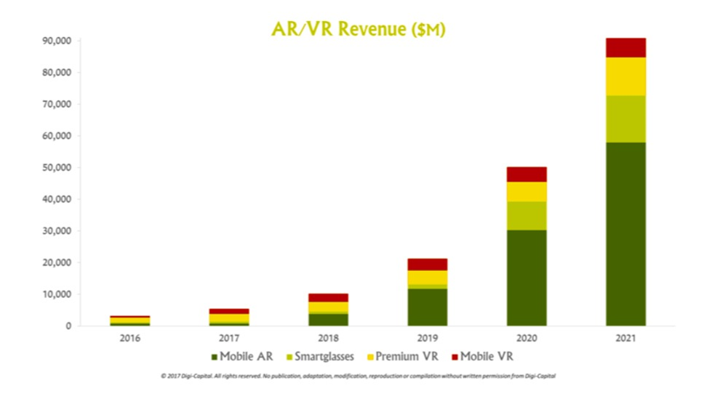
Il mercato mondiale dell’AR/VR
Nel 2020, l’impatto economico della realtà virtuale e della realtà aumentata ha raggiunto una cifra che si aggira intorno ai 29,5 miliardi di dollari
Entro il 2022 i dispositivi AR e VR acquisiranno una quota stabile del mercato hi-tech, con previsioni di vendita che raggiungeranno 39,2 milioni di unità per i dispositivi VR e 26,7 milioni di unità per i dispositivi AR
PriceWaterhouseCooper (PwC Italia) prevede che questo settore che riguarda tecnologie immersive (AR, MR e VR) sarà in grado di apportare 1.500 miliardi di dollari e oltre 23 milioni di nuovi posti di lavoro nell’eco-nomia mondiale entro il 2030

Slide 6
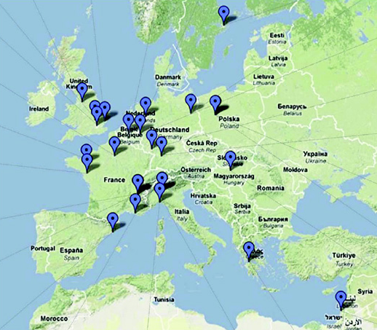
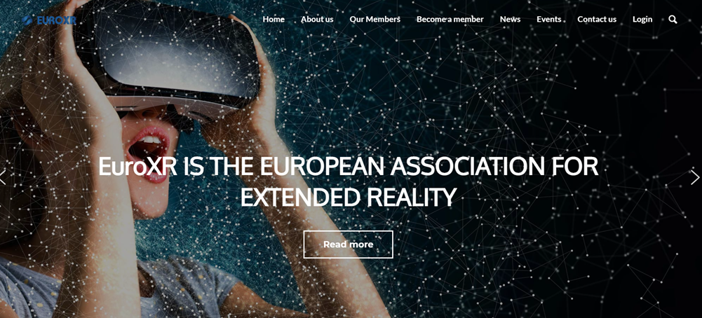
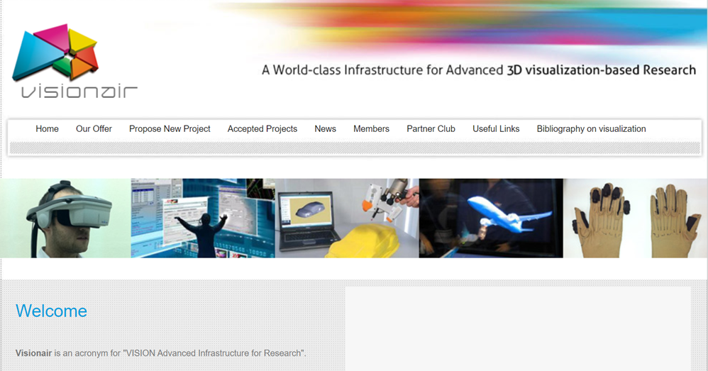
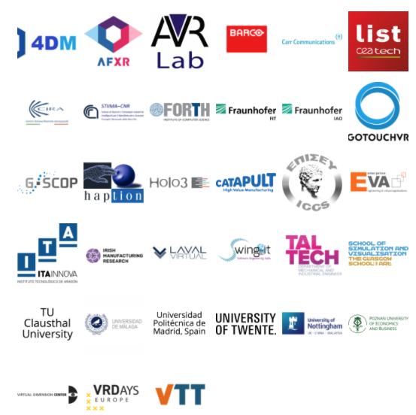
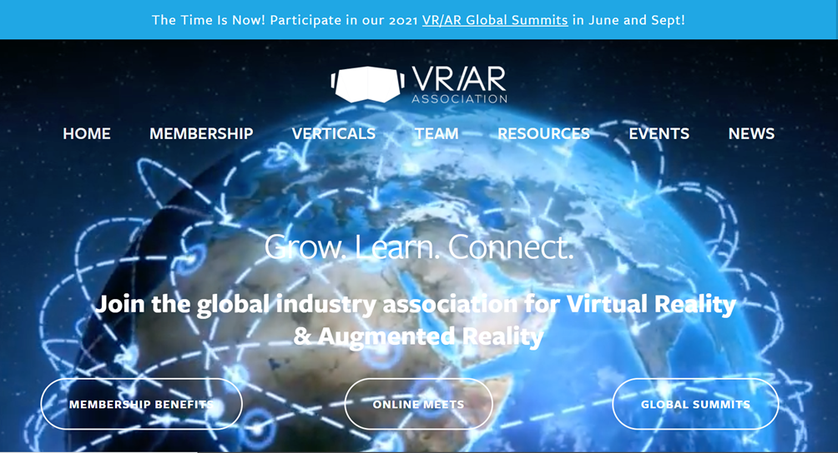
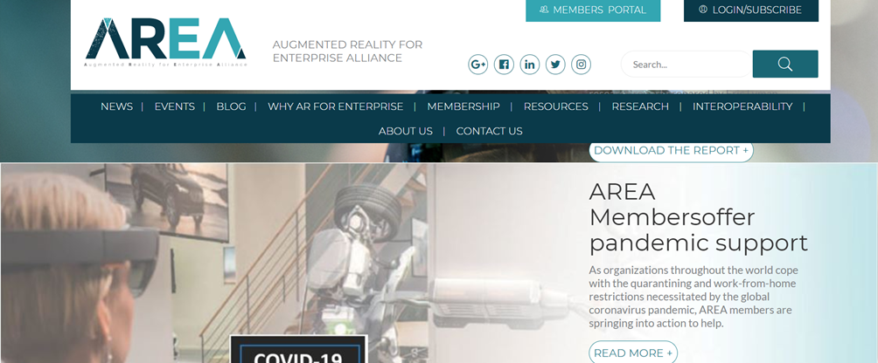
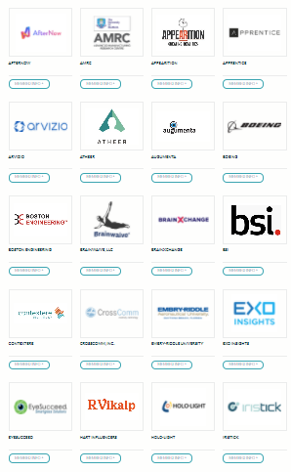
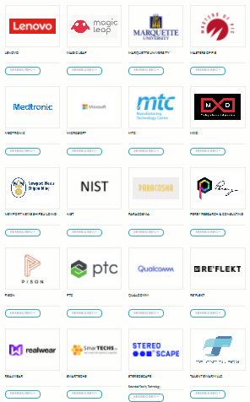
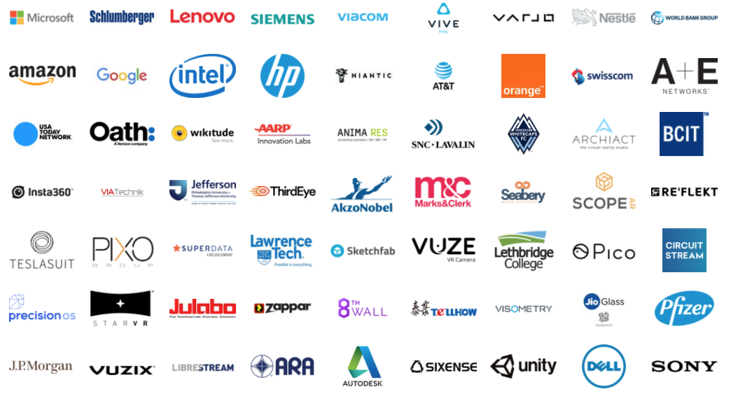
Il contesto europeo (alcuni esempi)
www.infra-visionair.eu
www.euroxr-association.org
www.thevrara.com
https://thearea.org/

Slide 7

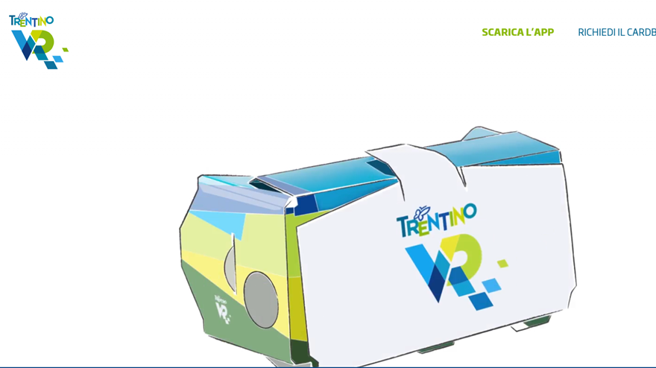

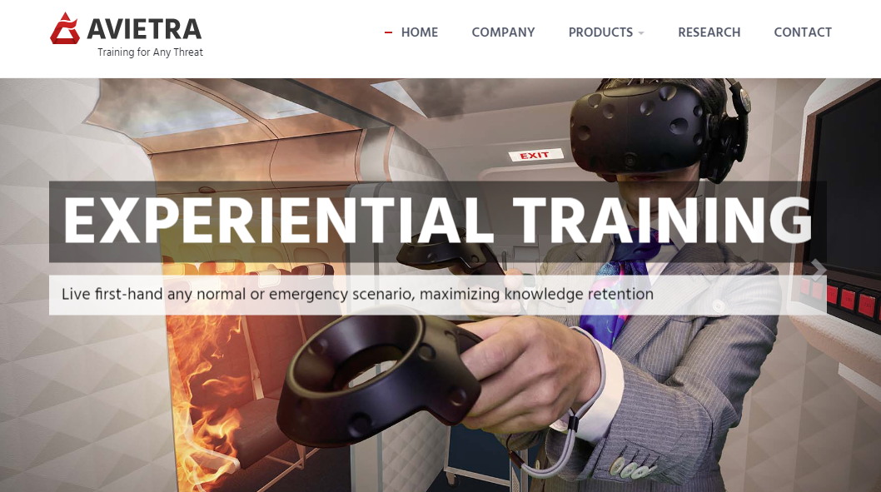
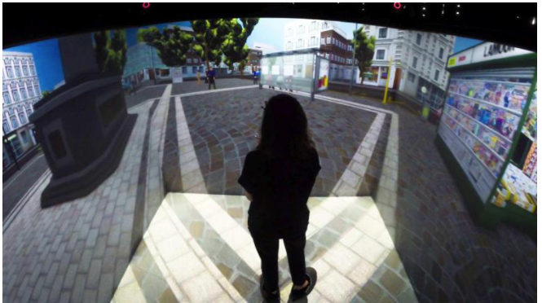
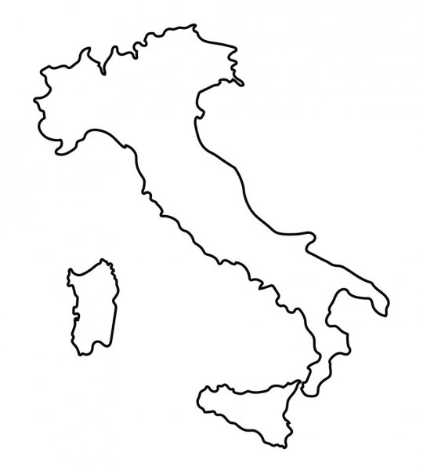
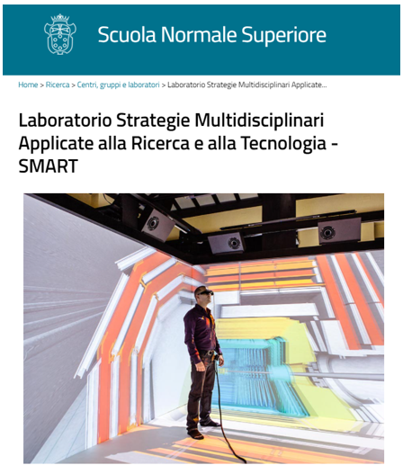
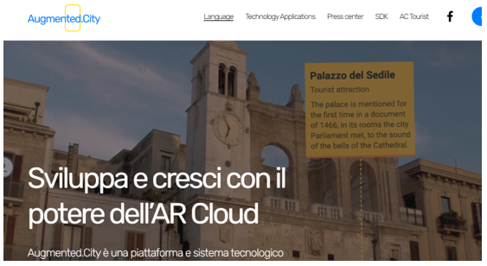

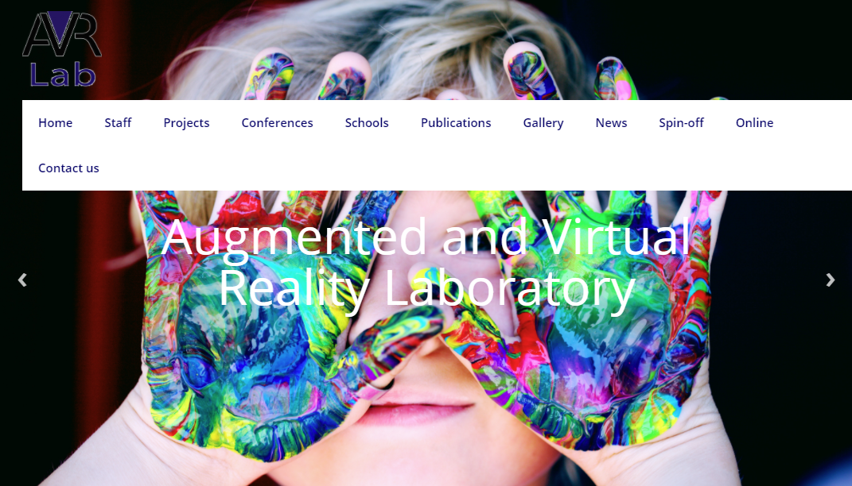
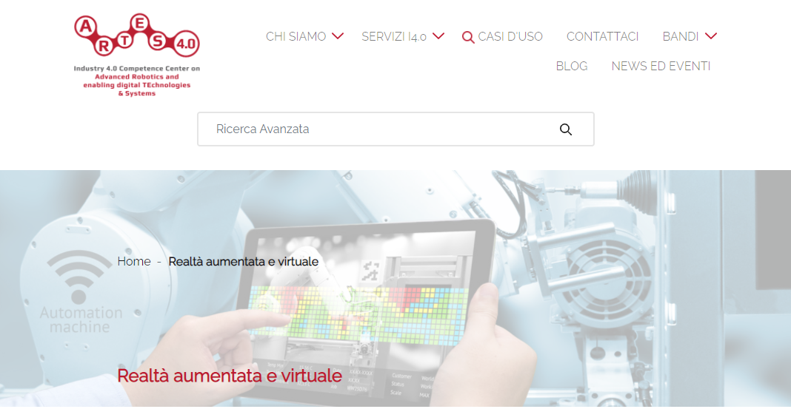

Il contesto nazionale (alcuni esempi)

Slide 8





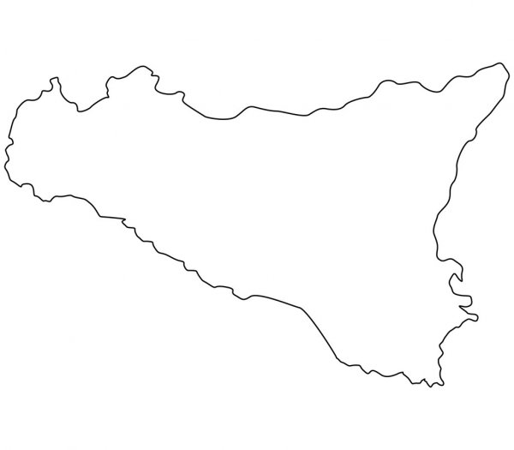







Il contesto regionale (alcuni esempi)

Slide 9
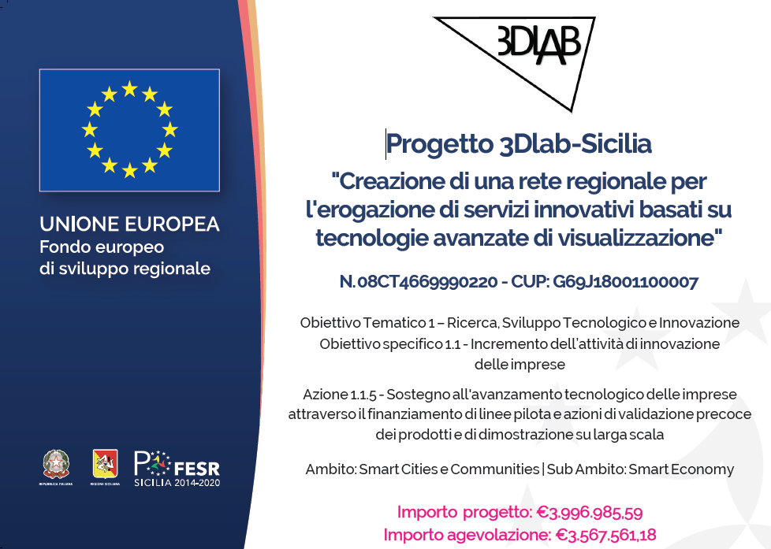
Il progetto

Slide 10




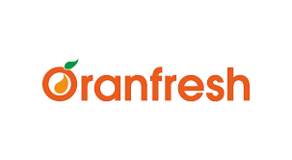



Partner
(10 in totale: 5 imprese + 5 organismi di ricerca)

Slide 11
Obiettivi
Creare, sviluppare, validare e promuovere una infrastruttura regionale sostenibile, la prima del suo genere in Sicilia, costituita da 3 centri per la realtà virtuale e aumentata e per la visualizzazione 3D
Validare le apparecchiature ed i servizi dell’infrastruttura con una serie di “casi d’uso” che intercettino in modo coerente i temi della Strategia Regionale dell'innovazione per la Specializzazione Intelligente 2014-2020 e le cui applicazioni e prodotti possano, dopo la fine del progetto, essere immessi sul mercato e generare profitto
Creare all’interno dell’infrastruttura un “liquid lab” per la co-progettazione e la co-creazione

Slide 12








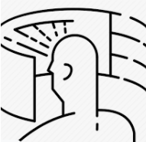
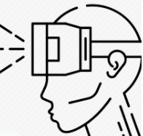

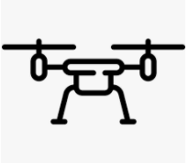
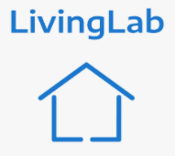
Attività
WP4 – Implementazione e
sviluppo dei casi d'uso già identificati
valutazione
d’impatto
WP5 – Identificazione,
selezione ed
implementazione
di nuovi casi d'uso
WP2 – Disseminazione,
Comunicazione e Promozione
valutazine
d’impatto
WP3 – Creazione e gestione della rete di centri di VR, AR e visualizzazione 3D e del «liquid lab»
Liquid Lab
valutazione
d’impatto
WP1 – Gestione Amministrativa e Coordinamento Tecnico-Scientifico

Slide 13


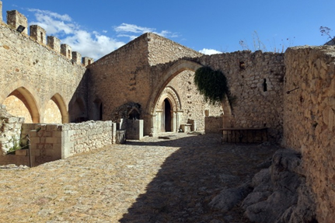
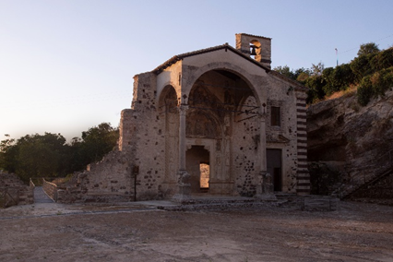

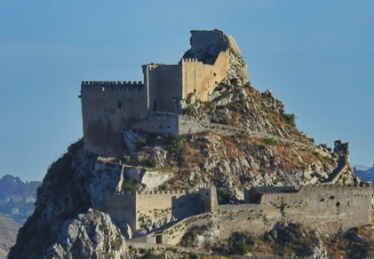

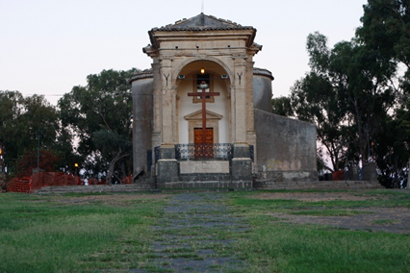
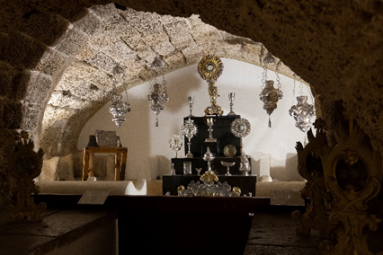
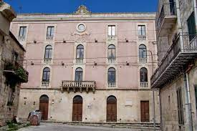

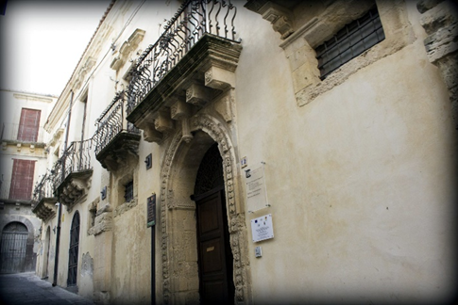

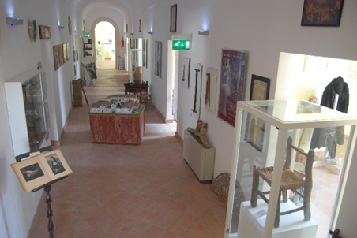
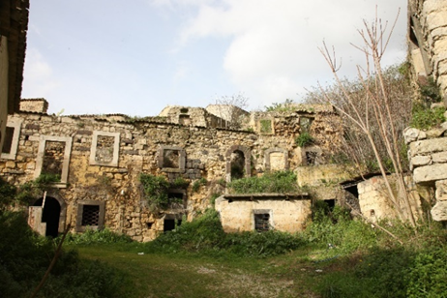



Validazione su larga scala

Slide 14
Validazione su larga scala (in dettaglio)
Militello in Val di Catania (CT)
  Chiesa del Calvario, parco archeologico “Santa Maria La Vetere”, museo di Arte Sacra di San Nicolò, percorso naturalistico comprendente le cascate del fiume Oxena ed i “Mulini del Principe”
Mussomeli (CL)
  Castello Manfredonico, Palazzo Sgadari, Biblioteca e Archivio Storico comunale, territorio urbano compreso tra “Terravecchia” (quartiere Madrice), Piazza Roma, Piazza Firenze, Piazza S. Domenico e Piazza del Popolo
Sortino (SR)
  Riserva Naturale Orientata di Pantalica e della Valle dell’Anapo, Palazzo Municipale, Musei comunali
Vizzini (CT)
  Carcere Borbonico impiantato sui resti del Castello Normanno, borgo di archeologia industriale della “Cunziria”, museo dell'“Immaginario Verghiano” c/o palazzo Trao-Ventimiglia, territorio extraurbano ricadente tra Piazza De Gasperi e la “Valle dei Mulini” (c/da Masera)
Parco dell’Etna
  Da definire in dettaglio
N.B: oltre che agli use case relativi alla fruizione innovativa di beni naturalisti e culturali, i Comuni di Militello in Val di Catania e di Vizzini parteciperanno anche alla validazione e dimostrazione del caso d’uso ADnet

Slide 15






Mostre itineranti del «liquid lab»
Nel contesto del piano di diffusione dei risultati del progetto, il “liquid lab” 3DLab-Sicilia sarà validato e dimostrato su larga scala mediante quattro edizioni di una mostra itinerante temporanea aperta alle imprese, agli investitori, ed al grande pubblico che sarà allestita nei Comuni che partecipano alle attività del progetto e nella quale saranno mostrati le risorse dell’infrastruttura ed i vari use case che potranno essere “provati” dai visitatori
D’accordo con le Amministrazioni Comunali, saranno individuati degli spazi opportuni ove allestire il “liquid lab”, eventualmente con l’ausilio di strutture mobili temporanee

Slide 16


Opportunità di partecipazione e finanziamento
2 bandi «interni» (separati di 3 mesi l’uno dall’altro; il primo entro il 2021)
Imprese, organismi di ricerca, Pubblica Amministrazione, associazioni, ecc. (sia in forma singola sia associata)
3 nuovi casi d’uso selezionati per ogni bando
€ 15.000 per ogni nuovo caso d’uso (€ 90.000 in totale)
1 «hackathon» di 2 settimane dopo ognuna delle selezioni di nuovi casi d’uso

Slide 17
Il programma dell’incontro di oggi
Presentazione del progetto (15’)
I casi d’uso del progetto nell’ambito della preservazione e della valorizzazione dei beni naturali e culturali e della promozione del turismo (30’)
I casi d’uso del progetto nell’ambito della salute (30’)
L’infrastruttura del progetto (30’)
Discussione finale ed elenco delle azioni (15’)

Slide 18

Grazie !

